Slide 1


UNIVERSITÉ DE DOUALA
The University of Douala
École Nationale Supérieure Polytechnique de Douala (ENSPD)
Département de Génie Informatique
Mémoire de Master
Master of Science en Data Science
et Intelligence Artificielle (SDIA)
Présentation de l'état d'avancement des travaux de Master recherche
Comparaison entre l'algorithme EM classique
et l'EM variationnel
Avantages, inconvénients et applications
Dressé et présenté par
Sous la co-direction de
KANA TIODONG Icare Brichel
Prof. Dr. habil. P. NJIONOU SADJANG
Professeur Associé, ENSPD
Prof. Patrice TAKAM SOH
Professeur Associé, Université de Yaoundé 1
Année académique 2025-2026
Notes:
Bonjour à tous. Je m'appelle KANA TIODONG Icare Brichel, étudiant en Master Data Science et Intelligence Artificielle à l'ENSPD. Mon mémoire compare deux algorithmes d'estimation des modèles de mélange : l'EM classique et l'EM variationnel. Il est dirigé par le Professeur NJIONOU SADJANG et le Professeur TAKAM SOH.
[Transition] Voici la question.

Slide 2
Question de recherche
Que gagne-t-on, et que perd-on, en passant de l'algorithme EM classique à l'EM variationnel, et sur quelles preuves ?
Chaque avantage et chaque inconvénient est relié à une preuve : un théorème, une expérience répliquée, une expérience unique, ou la mention « non testé ».
Introduction
2 / 21
Notes:
Que gagne-t-on, et que perd-on, quand on remplace l'EM classique par l'EM variationnel ? Et surtout : sur quelles preuves ?
La littérature présente volontiers l'EM variationnel comme un progrès. Moi, je ne tiens aucun avantage pour acquis : chacun doit être relié à un théorème, à une expérience, ou à la mention « non testé ».
[Transition] Pour comparer, il faut d'abord dire ce que chacun fait.

Slide 3
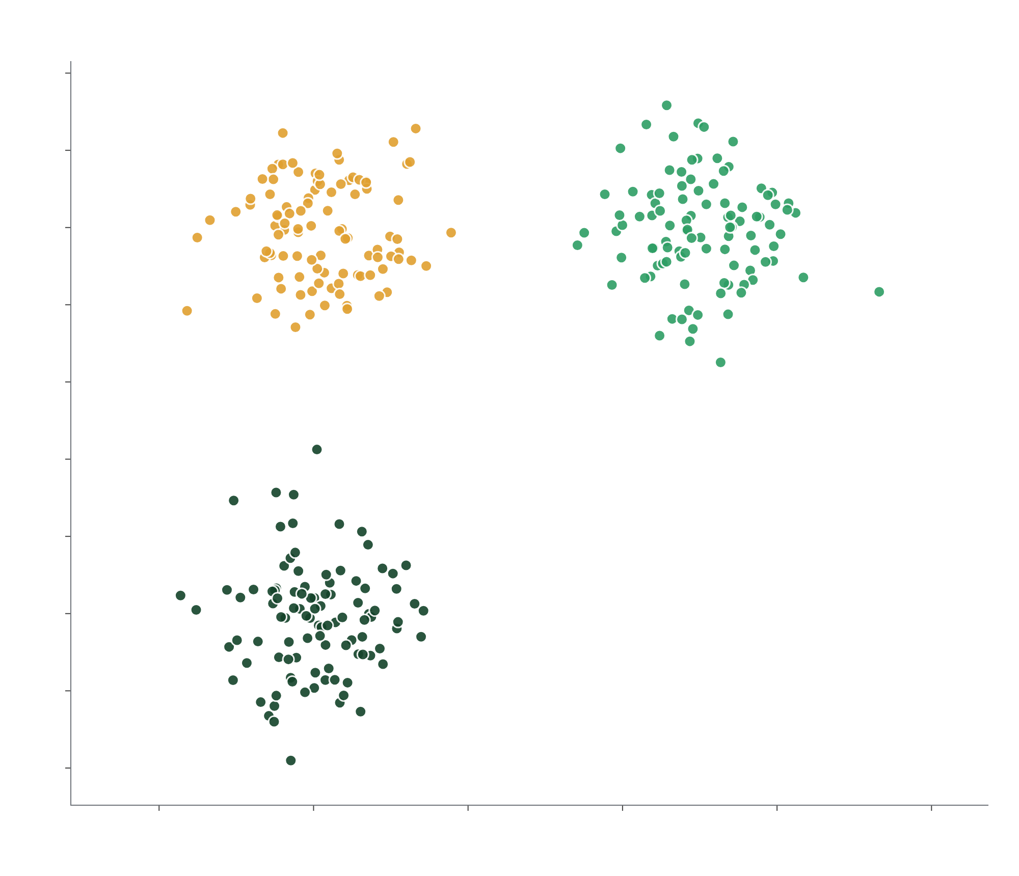
Retrouver des groupes non étiquetés
Des données sans étiquettes.
Un nombre de groupes inconnu.
Des paramètres à estimer : poids, centres et formes des groupes.
Introduction
3 / 21
Notes:
Le problème est celui des groupes cachés. On a des données, ici en deux dimensions, sans étiquettes. On sait qu'elles viennent de plusieurs groupes, mais on ne sait pas combien, et on ne sait pas à quoi ils ressemblent.
Un modèle de mélange gaussien décrit chaque groupe par un poids, un centre et une forme. Il faut estimer ces paramètres sans jamais voir les étiquettes. C'est ce que font les deux algorithmes.
[Transition] Commençons par l'EM classique.

Slide 4
L'algorithme EM classique
Étape E
responsabilités
Étape M
probabilité qu'un point
appartienne à chaque
composante
mise à jour des poids,
centres et covariances
paramètres
On répète jusqu'à convergence. La vraisemblance croît à chaque itération ; le résultat est un seul jeu de paramètres, et le nombre de composantes K est fixé à l'avance.
Partie I. Fondements
4 / 21
Notes:
L'EM classique alterne deux étapes qui se répondent.
À l'étape E, on calcule, pour chaque point, la probabilité d'appartenir à chaque composante : ce sont les responsabilités.
À l'étape M, on met à jour les paramètres, poids, centres et formes, à partir de ces responsabilités.
On répète jusqu'au point fixe. La vraisemblance ne peut que croître, et on obtient un seul jeu de paramètres : un point.
Mais le nombre de composantes doit être fixé à l'avance, et l'algorithme ne dit rien de l'incertitude de ses réponses.
[Transition] L'EM variationnel change un point essentiel.

Slide 5
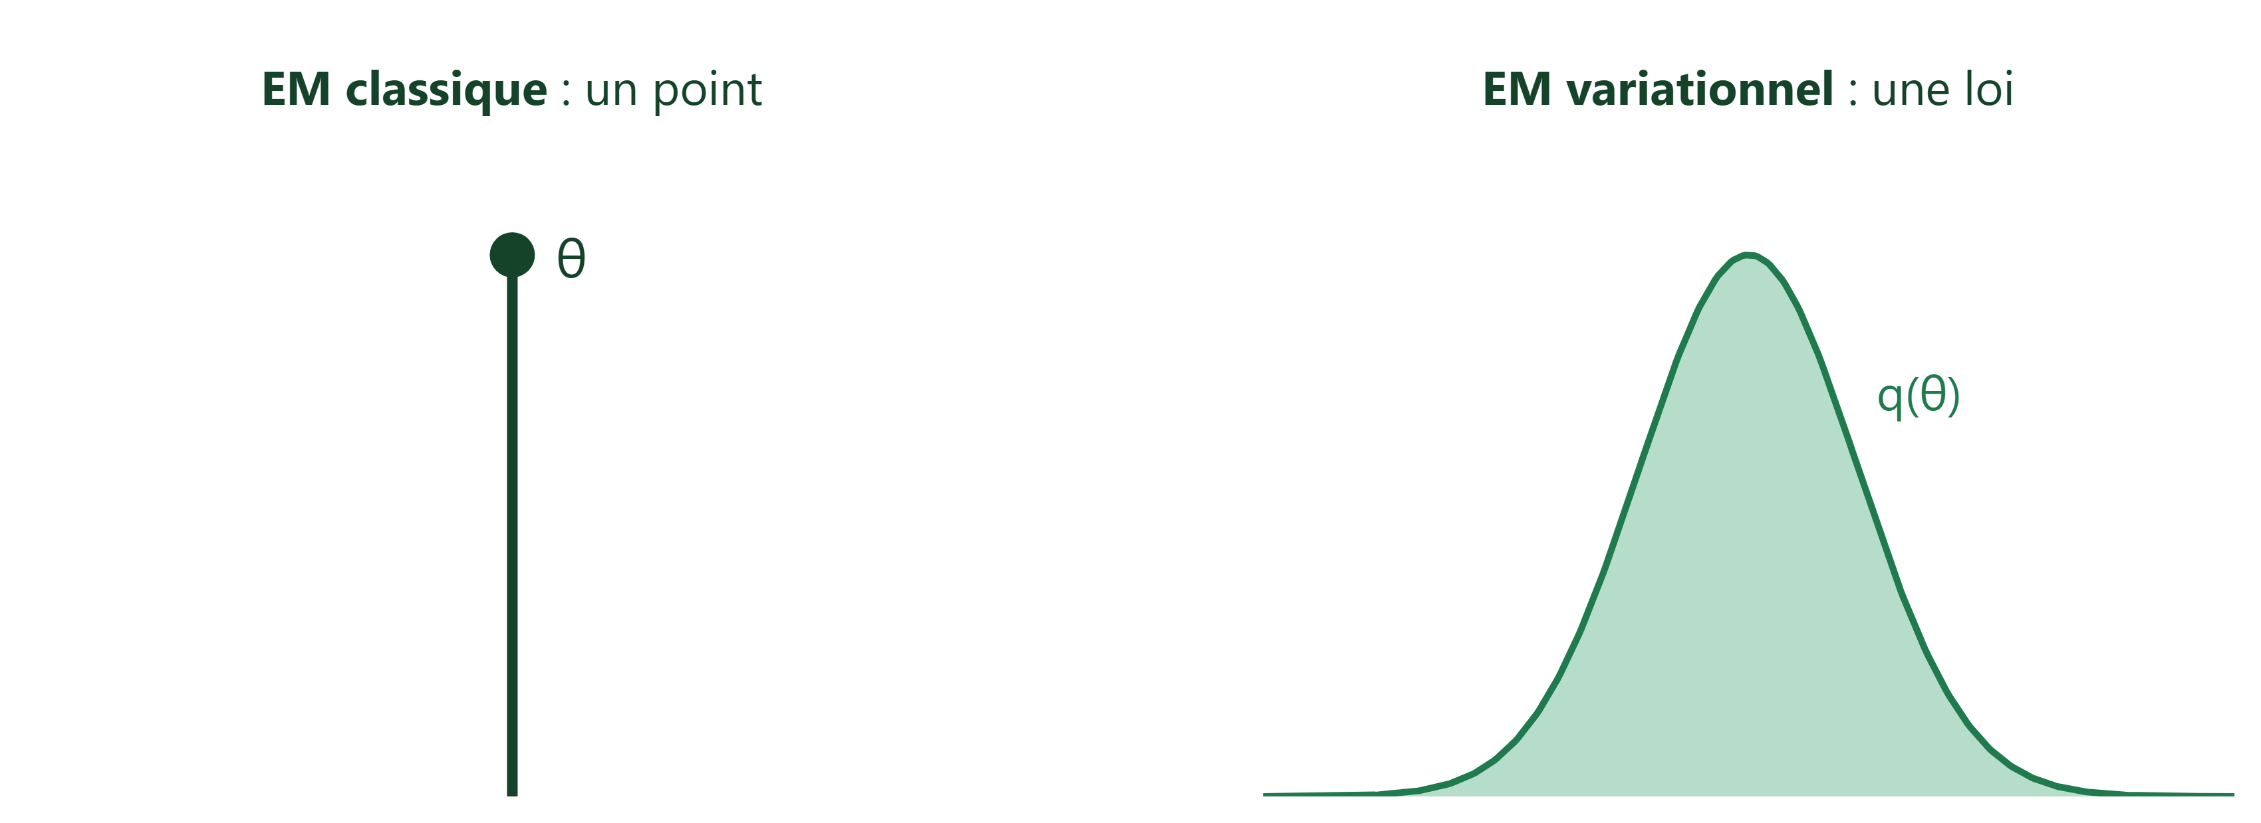
L'algorithme EM variationnel
Le VB place des lois a priori sur les paramètres et renvoie une loi approchée, au lieu d'un point.
Schéma d'illustration, sans résultat.
Partie I. Fondements
5 / 21
Notes:
L'EM variationnel ne cherche pas un point mais une loi. Les paramètres reçoivent des lois a priori, et le résultat est une loi approchée : on ne dit plus « le centre est ici », on dit « le centre est probablement dans cette zone ».
C'est ce qui lui donne, en principe, une incertitude native, et un mécanisme que nous allons voir : l'élagage des composantes inutiles.
Cette illustration est un schéma, pas un résultat.
[Transition] Les deux algorithmes ont pourtant un socle commun.

Slide 6
Décomposition de la log-évidence
log p(X)
log-évidence des données
=
ELBO
borne inférieure maximisée
+ KL(q ‖ p)
La divergence KL étant positive, l'ELBO minore la log-évidence, et la maximiser réduit l'écart entre l'approximation q et la loi a posteriori. Les deux algorithmes optimisent cette même borne ; ils diffèrent par la famille de q.
Partie I. Fondements
6 / 21
Notes:
Les deux reposent sur la même décomposition : la log-évidence, c'est-à-dire ce que les données disent du modèle, est la somme de deux termes, l'ELBO et une divergence de Kullback-Leibler.
Comme la divergence est toujours positive, l'ELBO minore la log-évidence. Et maximiser l'ELBO revient exactement à réduire cet écart.
L'EM et l'EM variationnel poursuivent donc le même but. Ils ne diffèrent que par la forme de la loi q qu'ils s'autorisent.
[Transition] Voyons ce que cette différence change, sur des données réelles de simulation.

Slide 7
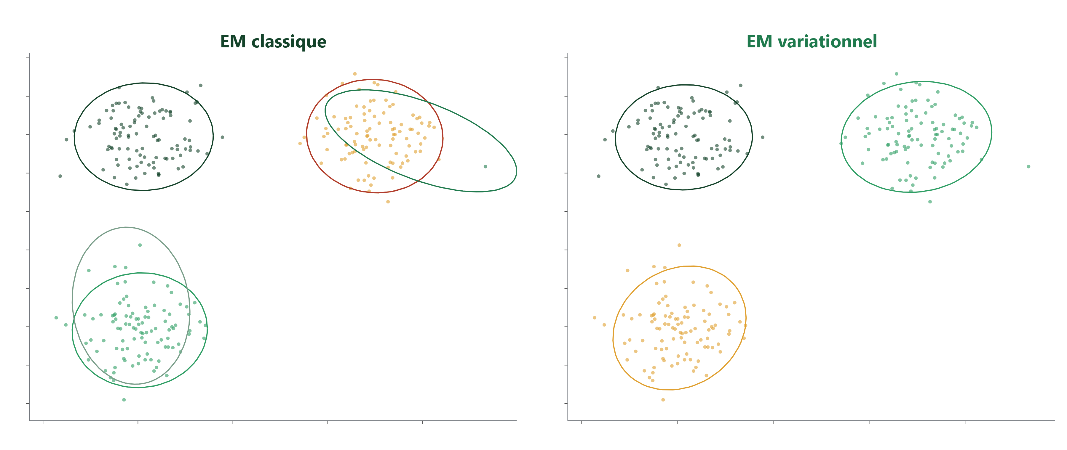
Élagage des composantes par l'EM variationnel
Mêmes données, six composantes permises : l'EM les garde toutes, le VB en conserve trois.
Jeu synthétique de référence (300 points, trois groupes), figure 1.4 du mémoire.
Partie I. Fondements
7 / 21
Notes:
Voici les mêmes données, trois groupes bien séparés, ajustées avec six composantes permises.
À gauche, l'EM classique garde ses six composantes : il coupe un groupe en deux, il en double un autre. À droite, l'EM variationnel en retient trois, exactement les trois groupes.
Il a retiré les composantes inutiles, sans qu'on le lui demande. C'est l'élagage.
[Transition] Les poids le montrent très clairement.

Slide 8
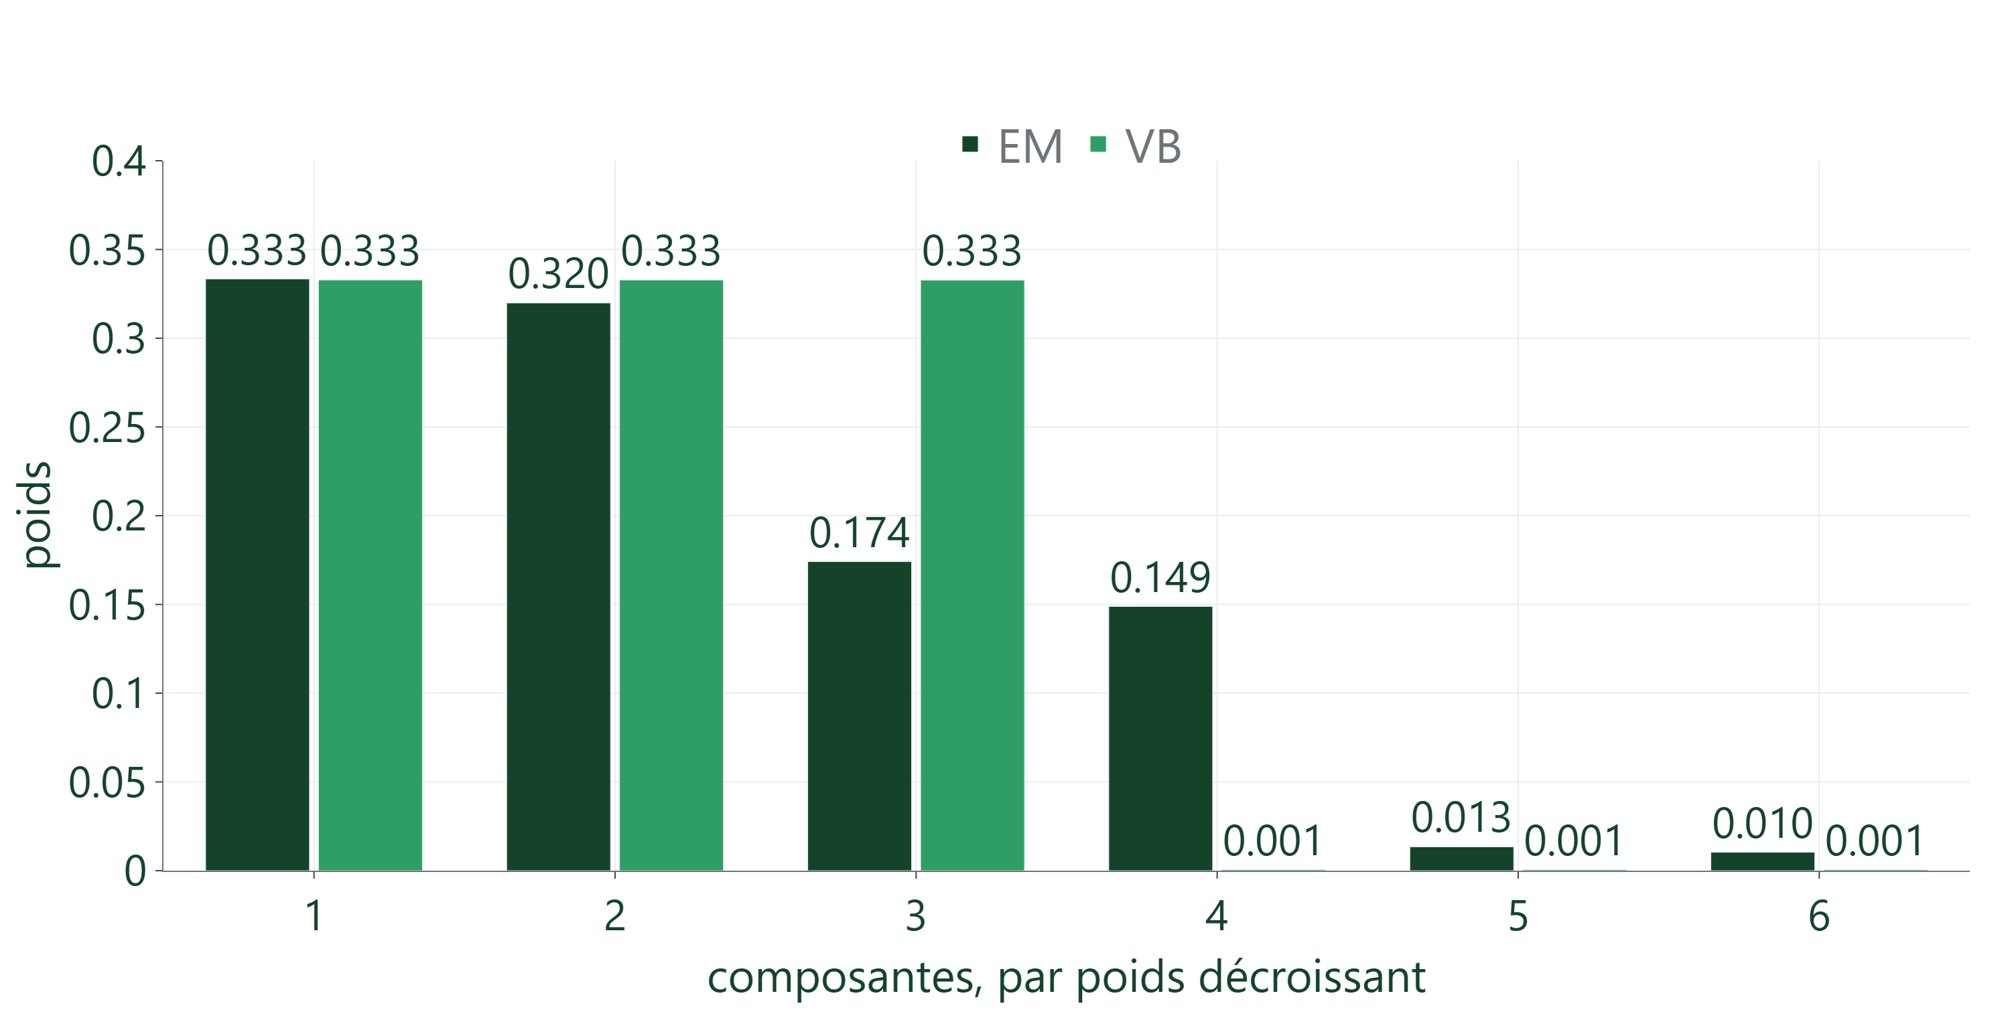
Poids des composantes après ajustement
EM : six poids non nuls, dont deux groupes coupés en deux.
VB : trois poids de un tiers, et trois poids réduits à 0,001.
Même ajustement que la diapositive précédente.
Partie I. Fondements
8 / 21
Notes:
Voici les poids des six composantes. Pour l'EM, en sombre, six poids non nuls. Pour l'EM variationnel, en vert, trois poids à un tiers, et trois poids à 0,001 : ces composantes sont éliminées.
Retenez que ce nettoyage dépend de réglages, les priors, et du nombre maximal de composantes permis. Nous y reviendrons.
[Transition] Ce mécanisme a un prix.

Slide 9
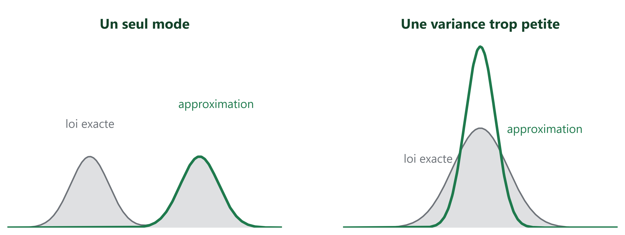
Effets de l'approximation en champ moyen
Conséquence pratique : des intervalles de crédibilité plus étroits que la loi exacte.
Schéma d'illustration, sans résultat. Gauche : effet de la divergence KL inverse ; droite : effet de la factorisation.
Partie I. Fondements
9 / 21
Notes:
L'EM variationnel approche la loi exacte par une loi plus simple, en minimisant la divergence KL inverse. Cela a deux conséquences qu'il ne faut pas confondre.
À gauche : si la loi exacte a deux modes, l'approximation se concentre sur un seul. C'est l'effet de la divergence.
À droite : même sur une loi à un seul mode, l'approximation est trop étroite, parce qu'elle ignore les corrélations. C'est l'effet de la factorisation.
Conséquence pratique : des intervalles de crédibilité trop étroits. De combien ? La théorie ne le dit pas : je le mesure, c'est l'hypothèse 3. Ce schéma est une illustration.
[Transition] Il reste à situer les méthodes entre elles.

Slide 10
Trois niveaux d'inférence
Bayes complet
Maximum a posteriori
EM variationnel : une loi sur les paramètres
Maximum de vraisemblance
MAP-EM : un point régularisé
EM classique : un point
Le MAP-EM porte les priors du VB sans loi sur les paramètres : il isole l'effet des priors.
Partie I. Fondements
10 / 21
Notes:
On peut ranger les méthodes en trois niveaux. Le maximum de vraisemblance, un point : c'est l'EM classique. Le maximum a posteriori, un point régularisé par des priors : c'est le MAP-EM. Et le Bayes complet, une loi sur les paramètres : c'est l'EM variationnel.
Le MAP-EM est mon comparateur intermédiaire : il porte les mêmes priors que le VB, sans la loi sur les paramètres. Il permet d'attribuer un effet aux priors, ou à l'approche variationnelle elle-même.
[Transition] Voyons comment je les compare.

Slide 11
Protocole de comparaison
Données
Méthodes
Règles communes
Tests déclarés
scénarios synthétiques S1 à S10, Iris, prix du PAM
EM-K, EM-Kmax, EM-BIC, MAP-EM, VB
même critère d'arrêt, mêmes relances, mêmes graines
équivalence (TOST), Wilcoxon, correction de Holm
Les tests et leurs marges sont déclarés avant les calculs confirmatoires ; les paramètres sont fixés par un calibrage écrit à l'avance.
Partie II. Méthodologie
11 / 21
Notes:
Quatre ingrédients. Des données : des scénarios synthétiques, le jeu Iris, et un cas réel, les prix alimentaires du Cameroun.
Cinq méthodes : l'EM avec le bon K, l'EM avec le K maximal, l'EM avec K choisi par le critère BIC, le MAP-EM et le VB.
Les mêmes règles : même critère d'arrêt, mêmes relances, mêmes graines, fixés par un calibrage écrit à l'avance.
Et des tests déclarés avant les calculs : équivalence, Wilcoxon, correction de Holm.
[Transition] Ces tests portent sur cinq hypothèses.

Slide 12
Hypothèses de recherche
Hypothèse | Énoncé
RH1 | Aucune supériorité générale de l'un sur l'autre
RH2 | Le choix de K se déplace vers les priors et K max
RH3 | Les intervalles du VB couvrent moins que leur niveau annoncé
RH4 | À petit effectif, le VB dégénère moins, par l'effet des priors
RH5 | Un ajustement VB coûte plus qu'un ajustement EM
Partie II. Méthodologie
12 / 21
Notes:
Cinq hypothèses. RH1 : pas de supériorité générale. RH2 : le choix de K se déplace, il dépend des priors du VB au moins autant que de l'EM. RH3 : l'incertitude du VB est approchée, ses intervalles couvrent moins que leur niveau annoncé. RH4 : à petit effectif, le VB dégénère moins, et c'est l'effet des priors. RH5 : le coût est plus élevé à l'itération.
Un point de méthode important : ne pas voir de différence ne prouve pas l'équivalence. Quand l'hypothèse prédit une absence de différence, j'utilise un vrai test d'équivalence.
[Transition] Voici les résultats.

Slide 13
Bilan des 63 décisions déclarées
31 conformes à l'hypothèse.
4 contraires, toutes sur la couverture du bootstrap de l'EM.
22 non tranchées, dont 9 équivalences non démontrées.
6 différences sans sens prédit.
Partie III. Résultats
13 / 21
Notes:
63 décisions déclarées. 31 sont conformes à l'hypothèse, 4 contraires, 22 non tranchées, et 6 sont des différences sans sens prédit.
Les 4 contraires portent toutes sur la couverture du bootstrap de l'EM, que je supposais proche du niveau annoncé : elle ne l'est pas. Et sur les 22 non tranchées, 9 sont des équivalences non démontrées.
Le bilan est donc nuancé : aucune supériorité générale.
[Transition] Regardons d'abord les scénarios.

Slide 14
Qualité de partition : VB contre EM-BIC (RH1)
Groupes qui se chevauchent ou dimension élevée : le VB retrouve mieux les groupes (différences démontrées, S1 et S5).
Groupes séparés ou aberrations : les deux sont équivalents à la marge de 0,05 d'ARI.
Petit effectif : le VB produit moins d'ajustements dégénérés (S6).
Scénarios synthétiques répliqués. ARI : indice de Rand ajusté, accord entre groupes retrouvés et groupes vrais.
Partie III. Résultats
14 / 21
Notes:
Premier résultat, hypothèse 1. Quand les groupes sont bien séparés, ou contaminés par des aberrations, le VB et l'EM avec BIC sont équivalents.
Mais quand les groupes se chevauchent, ou que la dimension augmente, le VB fait mieux : jusqu'à 0,79 d'ARI de plus en dimension 20. L'ARI mesure l'accord entre les groupes retrouvés et les vrais groupes.
À petit effectif, le VB produit moins d'ajustements dégénérés que l'EM de même capacité.
Explication probable, que je n'ai pas testée : la pénalité du BIC fait retenir trop peu de composantes dans ces situations.
[Transition] Mais ce gain dépend des réglages.

Slide 15
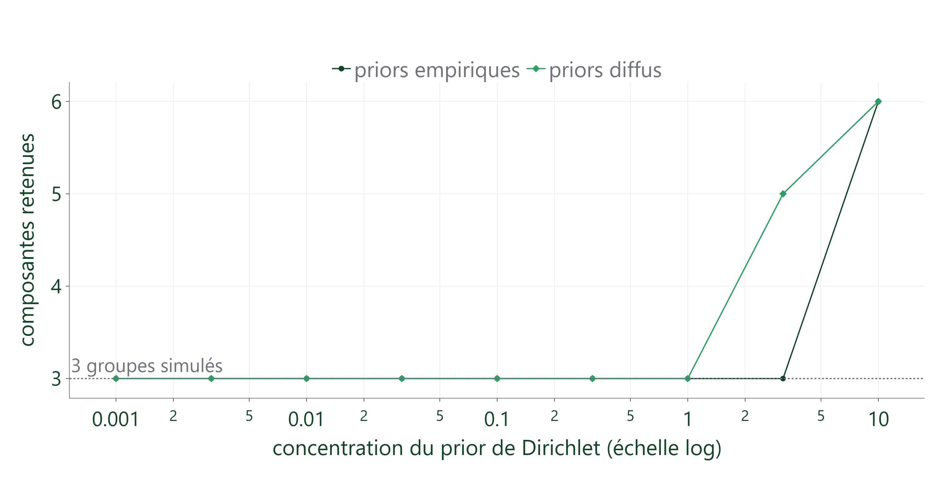
Composantes retenues selon les priors (RH2)
Au-delà d'un seuil de concentration, le VB cesse d'élaguer.
Sur le cas pratique, la variance du nombre de composantes du VB entre priors plausibles dépasse celle de l'EM entre ses propres choix (écart de 3,2, test HP5).
Courbe : scénario S8, synthétique, descriptif.
Partie III. Résultats
15 / 21
Notes:
C'est l'hypothèse 2. Sur ce scénario, le nombre de composantes retenues par le VB dépend de la concentration du prior de Dirichlet. Tant qu'elle reste faible, le VB retrouve les trois groupes. Au-delà d'un seuil, il cesse d'élaguer.
Sur le cas pratique, la variance du nombre de composantes du VB selon les priors dépasse celle de l'EM selon ses propres choix, d'un écart de 3,2 : c'est le test HP5.
Le VB n'a donc pas supprimé le choix de K : il l'a déplacé vers ses réglages. Ce scénario est descriptif.
[Transition] Passons à l'incertitude.

Slide 16
Couverture des intervalles à 90 % (RH3)
VB, poids
22 %
Bootstrap EM-BIC, poids
44 %
Bootstrap EM-K, poids
48 %
VB, moyennes
64 %
Bootstrap EM-BIC, moyennes
78 %
Bootstrap EM-K, moyennes
82 %
niveau annoncé : 90 %
Aucun intervalle n'atteint 90 % ; ceux du VB couvrent le moins, comme le prévoit le champ moyen.
Jeu semi-synthétique tiré du modèle des prix (cas pratique, test HP6).
Partie III. Résultats
16 / 21
Notes:
Hypothèse 3. Sur un jeu semi-synthétique, tiré du modèle des prix, où la vérité est connue, on mesure la fréquence à laquelle les intervalles à 90 % contiennent la vraie valeur. Pour le VB : 22 % pour les poids, 64 % pour les moyennes. Pour le bootstrap de l'EM avec BIC : 44 % et 78 %.
Aucun n'atteint 90 %, et le VB est le plus loin. C'est ce que prédit la théorie du champ moyen. Le bootstrap lui-même reste en dessous, même quand K est connu.
Conclusion : il ne faut lire aucun de ces intervalles comme une incertitude calibrée.
[Transition] Et le coût ?

Slide 17
Coût de calcul (RH5)
coût égal
Une itération du VB rapportée à une itération de l'EM
données synthétiques
1,1 à 2,2
Pipeline EM-BIC rapporté à un ajustement VB
cas pratique, N ≥ 60 (test HP4)
2,6 à 5
× 0
× 1
× 2
× 3
× 4
× 5
× 6
Une itération du VB coûte plus, mais choisir K par EM-BIC coûte plus qu'un seul ajustement VB.
Partie III. Résultats
17 / 21
Notes:
Hypothèse 5. Une itération du VB coûte de 1,1 à 2,2 fois une itération de l'EM : c'est mesuré sur des données synthétiques.
Mais pour obtenir un modèle final, il faut choisir K. Le pipeline de l'EM avec BIC ajuste le modèle pour toutes les valeurs de K : il coûte de 2,6 à 5 fois le temps d'un seul VB, dès 60 observations : ce second chiffre vient du cas pratique.
Le VB est donc plus cher à l'itération, mais moins cher au total. C'est le temps total qui compte.
[Transition] Un mot de l'application.

Slide 18
Cas pratique : régimes retenus et prévision
Régimes retenus sur les prix du Cameroun (apprentissage 2021-2023)
Prévision. Sur 32 mois de test, aucune des six comparaisons de log-score n'est significative (Diebold-Mariano, correction de Holm) : aucun mélange ne prévoit mieux qu'une loi gaussienne simple.
Alerte. EM-BIC et VB classent de la même façon 83,8 % des observations.
EM-BIC
2
VB, priors empiriques
4
VB, priors calibrés
8
Données : Programme alimentaire mondial (HDX). Test de janvier 2024 à août 2026.
Partie III. Résultats, cas pratique
18 / 21
Notes:
Pour voir ces méthodes à l'œuvre, je les applique à un problème réel : les prix alimentaires du Cameroun, données publiques du Programme alimentaire mondial. Trois denrées de base, une cinquantaine de marchés, un apprentissage de 2021 à 2023 et un test de 2024 à 2026. Chaque marché reçoit, chaque mois, une probabilité d'être en régime de tension.
Premier résultat : le nombre de régimes retenus. L'EM avec BIC en retient deux, le VB à priors empiriques quatre, et le VB à priors calibrés huit. Le nombre de groupes dépend donc du choix de l'algorithme, et pour le VB de ses priors : c'est l'hypothèse 2.
Deuxième résultat : la prévision. Sur trente-deux mois de test, aucune des six comparaisons de prévision ne montre de différence : aucun mélange ne prévoit mieux qu'une simple loi gaussienne.
Troisième résultat : pour l'alerte, les deux méthodes classent de la même façon 84 % des observations.
[Transition] Voyons ce que cela donne sur la carte.

Slide 19
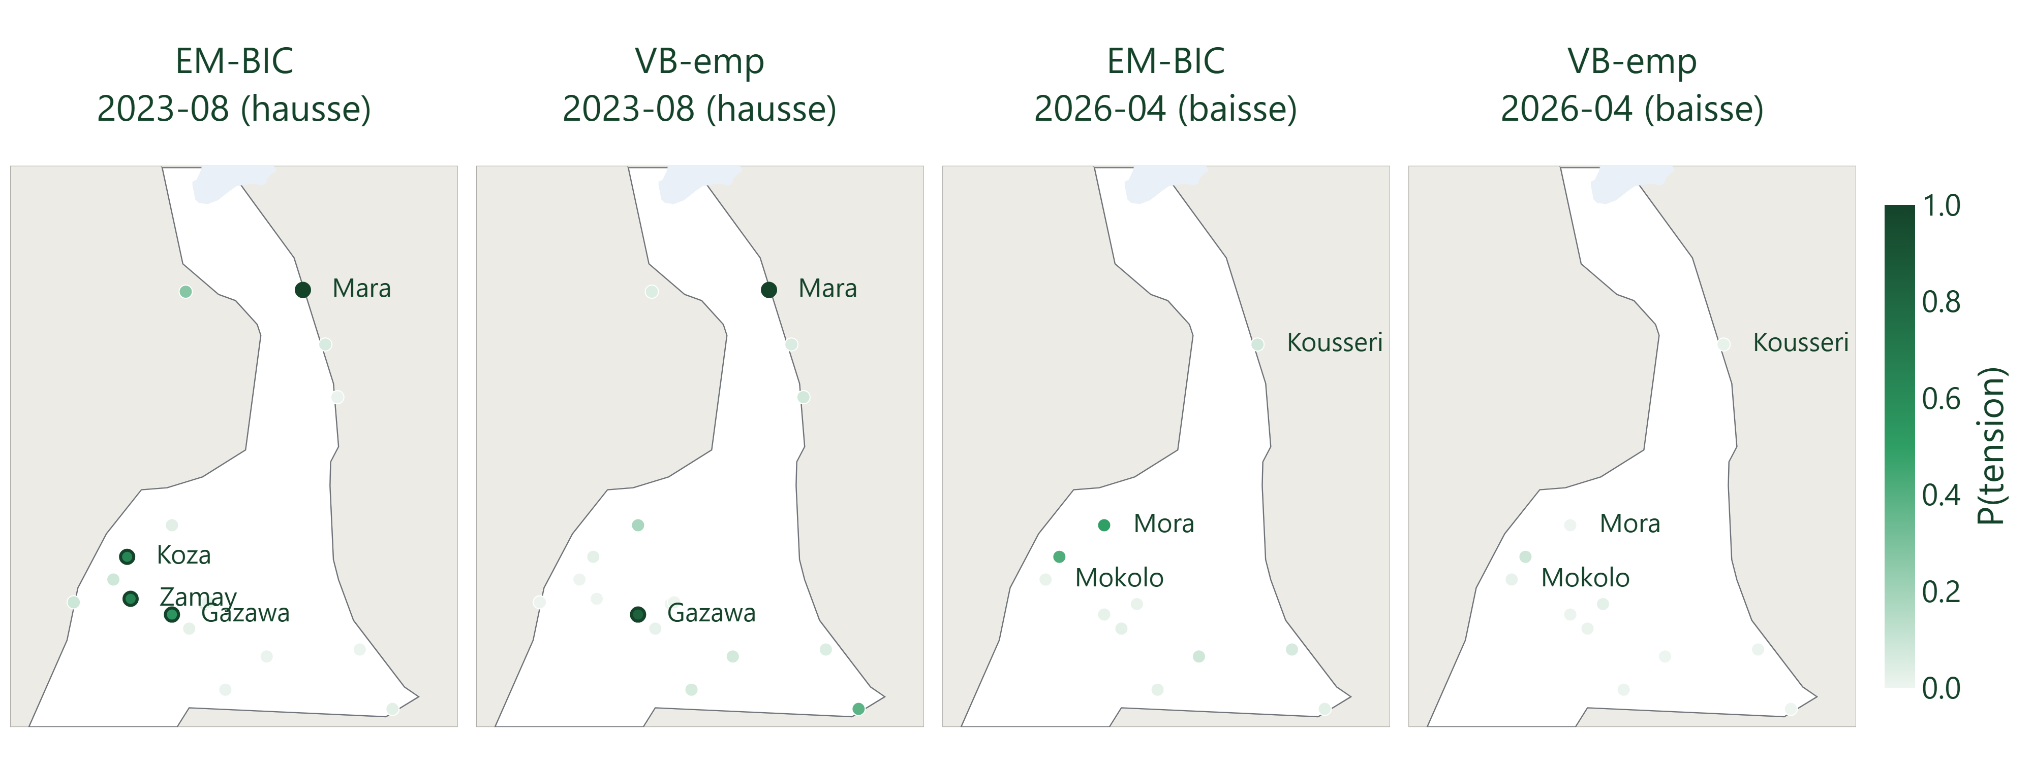
Cas pratique : alerte sur deux mois documentés
Août 2023 : hausse du maïs, plusieurs marchés passent en alerte.
Avril 2026 : baisse des prix, les marchés restent presque tous calmes.
Extrême-Nord. Probabilité du régime de tension par marché ; alerte au-dessus de 0,5.
Partie III. Résultats, cas pratique
19 / 21
Notes:
Voici deux mois documentés dans l'Extrême-Nord. En août 2023, le maïs a pris 24 % en un mois : des marchés passent en alerte, Mara, Gazawa, et Koza et Zamay pour l'EM seulement. En avril 2026, le maïs baisse : les marchés restent presque tous calmes, avec un marché à la limite pour l'EM.
[Transition] Que retenir pour choisir ?

Slide 20
Guide de choix
K connu
EM ou VB
Situation
Groupes qui se chevauchent
VB
Besoin d'une incertitude
Bootstrap de l'EM-BIC
Petit effectif
Des priors : VB ou MAP-EM
Dans tous les cas, comparer d'abord à une loi gaussienne simple.
Conclusion
20 / 21
Notes:
Voici le guide qui en résulte, avec son niveau de preuve. Si K est connu : l'EM ou le VB conviennent. Si les groupes se chevauchent : le VB. Si l'on a besoin d'une incertitude : le bootstrap de l'EM avec BIC, plutôt que les intervalles du VB, en vérifiant leur couverture. À petit effectif : des priors, avec le VB ou le MAP-EM.
Et dans tous les cas, comparez d'abord à une simple gaussienne : sur les prix, aucun mélange ne la bat.
Limites : des choix de construction des variables posés sans alternative testée, un seuil d'alerte conventionnel, et des régimes appris sans vérité terrain.
[Transition] Pour finir, en une phrase.

Slide 21
Conclusion
Pas de supériorité générale : le VB fait mieux sur des groupes qui se chevauchent, les deux sont équivalents ailleurs.
Le choix de K se déplace : il dépend des priors du VB et de K max.
La régularisation vient des priors : le MAP-EM obtient le même effet.
L'incertitude du VB n'est pas calibrée : ses intervalles couvrent bien moins que leur niveau annoncé.
Merci de votre attention.
Conclusion
21 / 21
Notes:
Pour conclure, quatre résultats. Il n'y a pas de supériorité générale : le VB fait mieux quand les groupes se chevauchent, et les deux méthodes sont équivalentes ailleurs. Le choix du nombre de composantes ne disparaît pas avec le VB : il se déplace vers ses priors et vers K max. L'effet régularisant du VB vient de ses priors, puisque le MAP-EM obtient le même effet. Enfin, l'incertitude donnée par le VB n'est pas calibrée : ses intervalles couvrent bien moins que leur niveau annoncé.
Je vous remercie de votre attention, et je suis prêt à répondre à vos questions.

